Slide 1
青梅煮酒
思维导图三招十八式之第三招第二式

Slide 2
思维导图的“三招十八式”到现在已经接近尾声了，前面介绍的各种内容很多，大致勾画了思维导图软件Mindmanager和MindMapper的主要使用技巧，严格地说，前面的十六式，对思维导图精准地把握并没有去做太多的工作，而着重于使用软件来更有效地做出或新解思维导图，即使是软件应用，也不是用通常讲解软件的方式来处理的，有太多自我总结的歪招，其中不乏有很多“匠气”的成份，也有一些是我自以为得意的新思路，我认为也不乏有“灵气”的成份。迟迟没有把最后两期做出来，工作忙时间紧固然是可以说的理由，更是因为想怎么收好场，而且下一步该开辟什么样的战场。到目前为止，下一步的想法已初步形成，因此也就给自己定了一个调子，在“三招十八式”的最后两个招式里，继续对导图软件的使用作探讨，但又与前面的探讨有些不同，要有收束和升华的作用。

Slide 3
二人对坐，开怀畅饮。酒至半酣，忽阴云漠漠，聚雨将至。从人遥指天外龙挂，操与玄德凭栏观之。操曰：“使君知龙之变化否？”玄德曰：“未知其详。”操曰：“龙能大能小，能升能隐；大则兴云吐雾，小则隐介藏形；升则飞腾于宇宙之间，隐则潜伏于波涛之内。方今春深，龙乘时变化，犹人得志而纵横四海。龙之为物，可比世之英雄。玄德久历四方，必知当世英雄。请试指言之。”玄德曰：“备肉眼安识英雄？”操曰：“休得过谦。”玄德曰：“备叨恩庇，得仕于朝。天下英雄，实有未知。”操曰：“既不识其面，亦闻其名。”玄德曰：“淮南袁术，兵粮足备，可为英雄？”操笑曰：“冢中枯骨，吾早晚必擒之！”玄德曰：“河北袁绍，四世三公，门多故吏；今虎踞冀州之地，部下能事者极多，可为英雄？“操笑曰：“袁绍色厉胆薄，好谋无断；干大事而惜身，见小利而忘命：非英雄也。玄德曰：“有一人名称八俊，威镇九州：刘景升可为英雄？”操曰：“刘表虚名无实，非英雄也。”玄德曰：“有一人血气方刚，江东领袖——孙伯符乃英雄也？”操曰：“孙策藉父之名，非英雄也。”玄德曰：“益州刘季玉，可为英雄乎？”操曰：“刘璋虽系宗室，乃守户之犬耳，何足为英雄！”玄德曰：“如张绣、张鲁、韩遂等辈皆何如？”操鼓掌大笑曰：“此等碌碌小人，何足挂齿！”玄德曰：“舍此之外，备实不知。”操曰：“夫英雄者，胸怀大志，腹有良谋，有包藏宇宙之机，吞吐天地之志者也。”玄德曰：“谁能当之？”操以手指玄德，后自指，曰：“今天下英雄，惟使君与操耳！”......

Slide 4
刚才那一段，大家想必都很熟悉，青梅煮酒典出三国，名篇中的名段。孕意呢？别指看现在怎么着，有些东西，现在看来未必乍地，将来必成气候！这一集取名于此，也是想说有几种用法现在看来并不起眼，但假以时日，必有大用。
我们现在不能脱离主题的，不是在说思维导图吗？对！接下来要介绍的内容，是我认为在导图软件中，目前还没有太多的实用价值，但将来可能会很有用的招数。所谓仁者见仁，智者见智，是不是这么回事。咱们走着瞧好了。
先说一个：思维导图引出流程图。

Slide 5
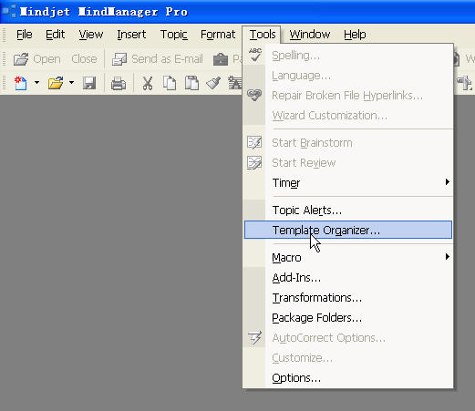
在Mindmanager中，打开这个Template Organizer… 其实这个命令我们在上期中刚用过，这次我们用它的另一种功能。

Slide 6
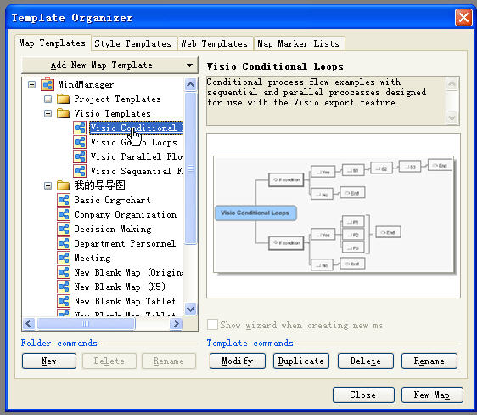
在Visio Templates中，打开某个文件，比如说Visio Conditional… 然后点击右下角的New Map，也就是依此产生一个新的导图。

Slide 7
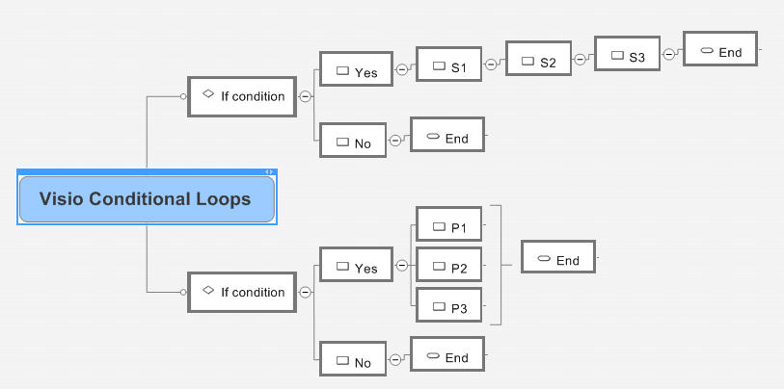
这个就是新产生的导图，看上去很不习惯对不对，这算是个什么导图？

Slide 8
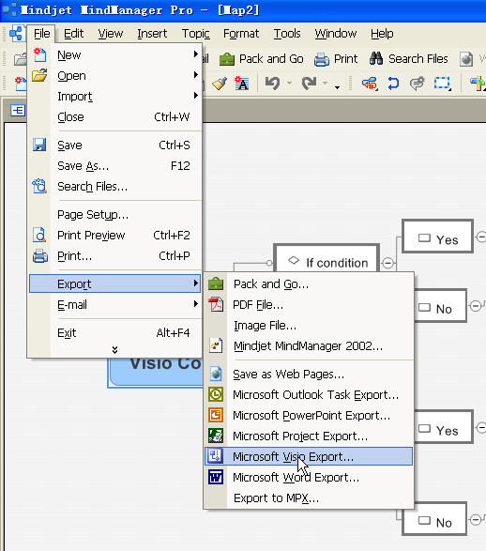
如果你的电脑装有Visio软件，现在你就可以把这个导图输出成一个Visio文件。

Slide 9
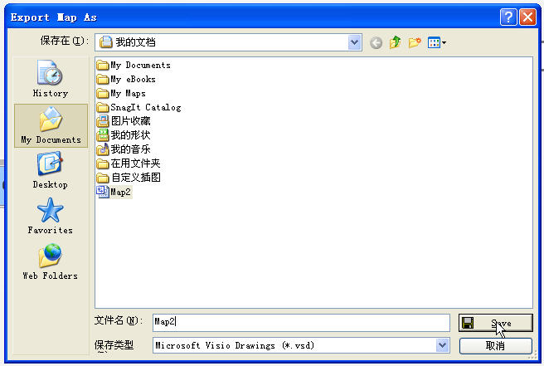
提示让你存文件名，那就保存一个吧！

Slide 10
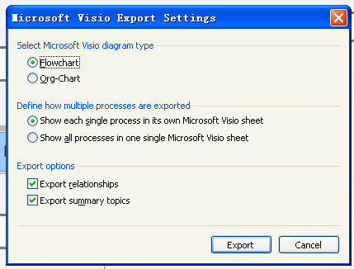
接下来的对话框中，除了选取第一项中的流程图以外，其余的就看着办好了。

Slide 11
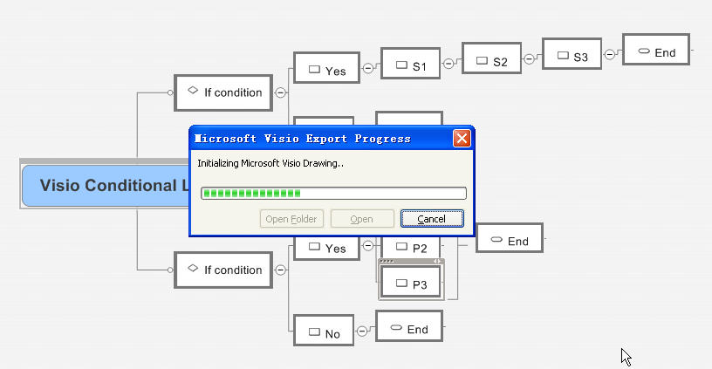
这是转换过程中！

Slide 12
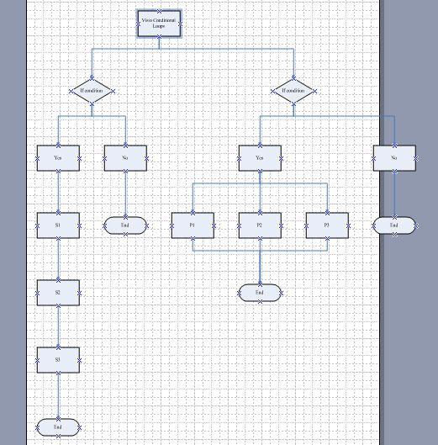
转换完成后，电脑会自动打开转换成的VISIO文件，如右所示。

Slide 13
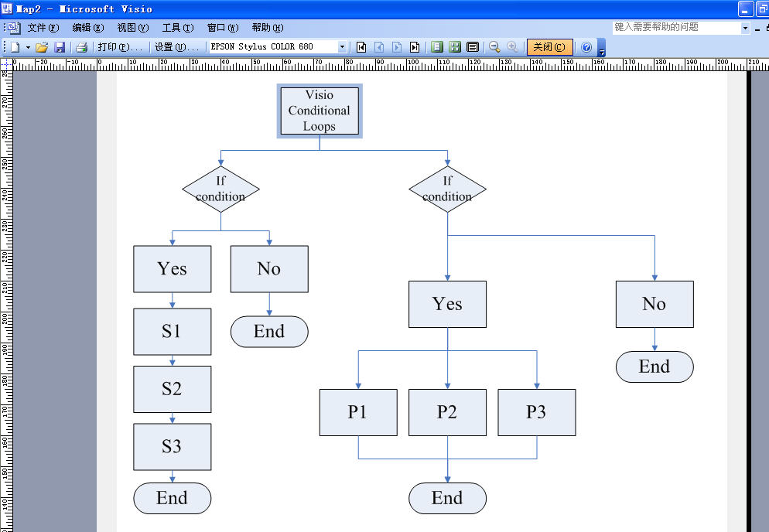
根本的东西我没动，把字体大小和相互的间隔调整了一下，是不是还有点意思？

Slide 14
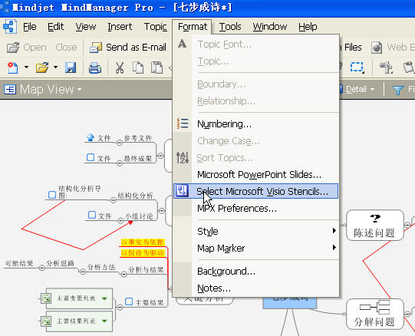
要掌握这种导图变流程图，这个命令要掌握，就是选用VISIO模块，右边就是图示。

Slide 15
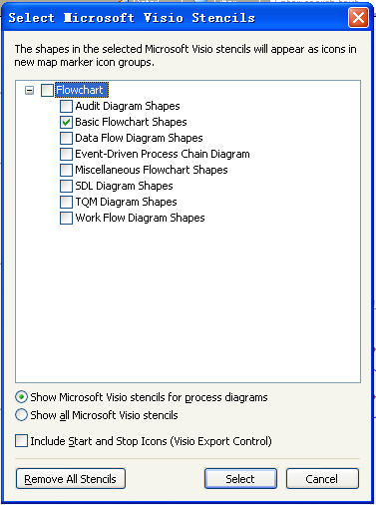
在打开的对话框里，一般说来选基本流程图模块已经足够用了，如果你和我一样用很强的好奇心，为什么不都选上看看呢？

Slide 16
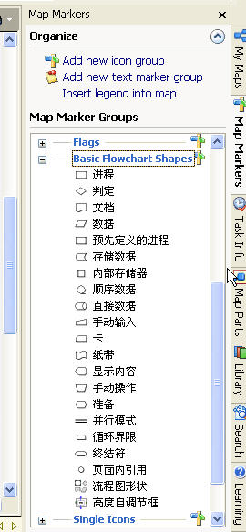
在Mindmanager的右边工具栏上，打开Map Markers，其中的Basic Flowchart Shapes名下就会出现这么一些你可能会很熟悉的图标。

Slide 17
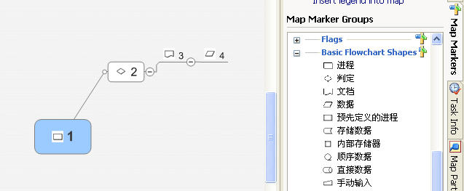
那就用这些图标做些象这样的不伦不类的导图吧。

Slide 18
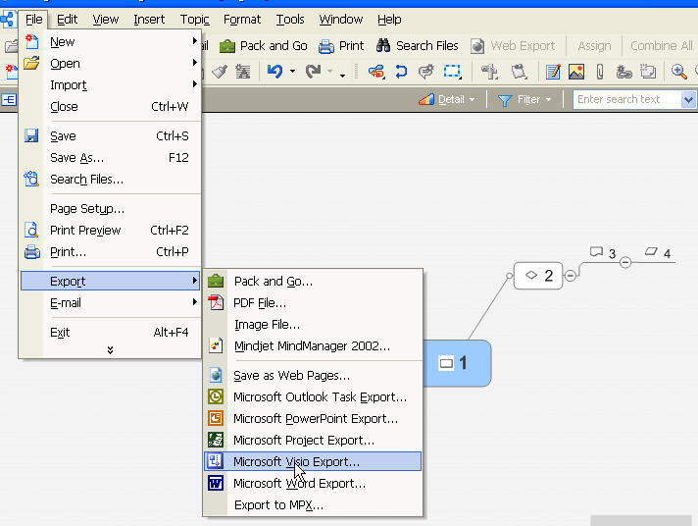
然后再输出为VISIO文件。

Slide 19
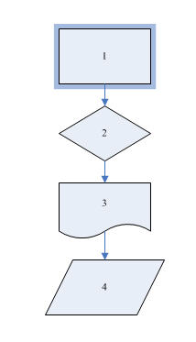
奇怪吧！居然还有这样画流程图的，而让我更感支奇怪的是这个流程图从无到有也太快了。

Slide 20
思维导图强调先有主题，再围绕主题来展开分枝，而流程图是在总体把握的前提下，对任务进行合乎逻辑的技术动作分解，表面上看，是Mindmanager在帮VISIO产生流程图，天知道会不会由此应用或者拓展产生别的什么技术呢？
我不展开说了，留给大家想象，至少，给我的印象是，流程图不再是以前那样让我敬而远之的了。
下面想说的是，导图软件的灵活性。

Slide 21
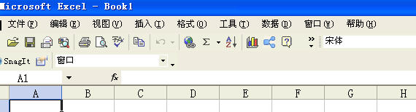
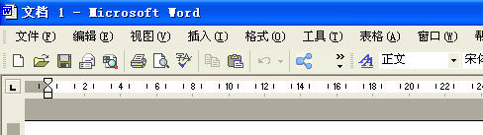
自从安装Mindmanager以后，我们对红圈中的小图标可就太熟悉了，但有没有注意它在常规办公软件上无孔不入的穿透性？这里是在Excel和Word工具按钮上的截图，至于怎么用？太简单了，不用我说了吧。

Slide 22
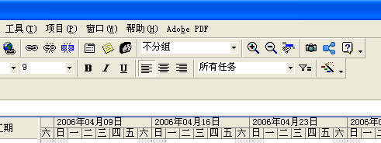
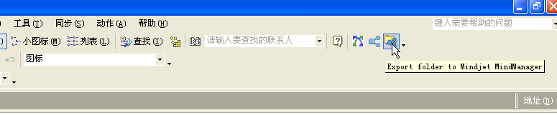
Project、Outlook上也有类似的工具按钮，注意下面Outlook中的Mindmanager工具按钮不是一个而是两个，用法也并不复杂，朋友们自己琢磨。

Slide 23
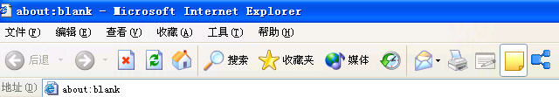
以前我还没注意到，最近重新装机后才发现在IE上也有这个图标，这可太好了，把网页移存到导图上就更是简单方便了。

Slide 24
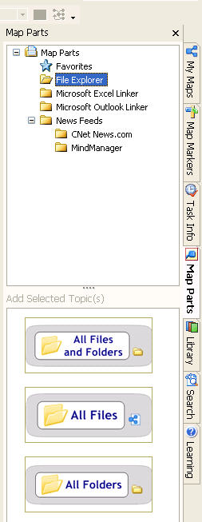
不仅如此，在Mindmanager右边的工具栏的子项Map Parts里，还蕴藏着大量的宝藏，这里是思维导图与其它常规办公应用软件沟通的另一座桥梁。

Slide 25
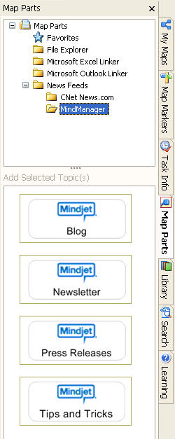
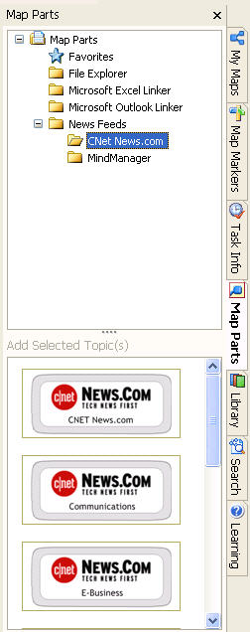
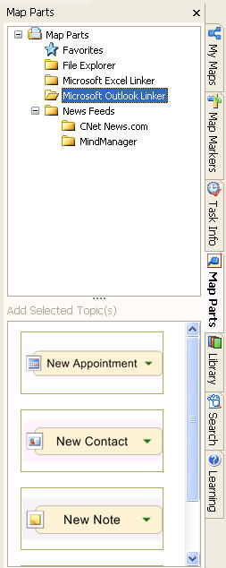
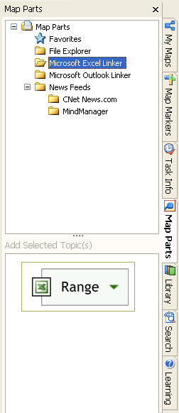
这些分枝元素你使用过吗，真的很方便很好用的。

Slide 26
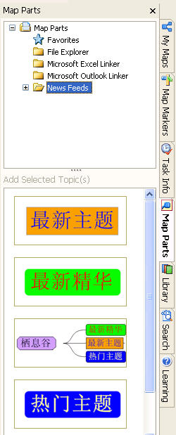
最最令人叹为观止的是这个New Feeds名下的分枝元素，当然这几个是我自己建的，怎么做这些我不介绍了，栖息谷 → 学习园地 → 思维导图 栏目下有一个贴子：《【下载】当思维导图遇上世界上最先进的知识传播工具将会怎样？【分享】【使用Mindmanager阅读rss进行知识管理的最简单方法】》，介绍的可是相当相当的清楚，让我们大家都感谢这位“瀚潮”朋友吧，只是瀚潮把这个贴子名字起得有点太长了，我只好把链接再来一下：http://www.21manager.com/dispbbs.asp?BoardID=147&ID=65619&replyID=&skin=0

Slide 27
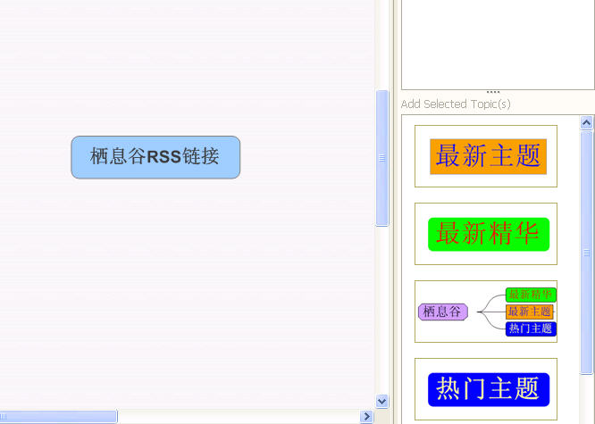
我可以做一个例子来示范这个功能的用法，先建一个主题，就起如题的这个名字。注意这时你的电脑要和网络相连。

Slide 28
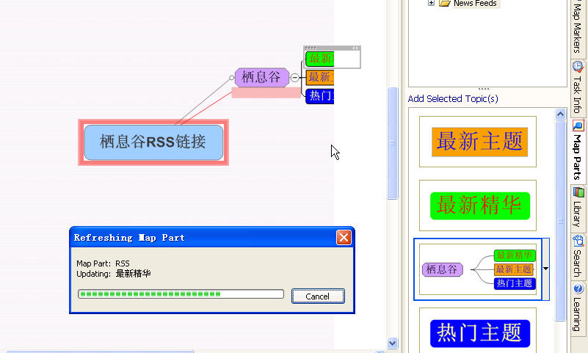
现在把这个栖息谷的子分枝拖到主题上，和一般地做导图不同，可能会要花点时间，请耐烦一点。

Slide 29
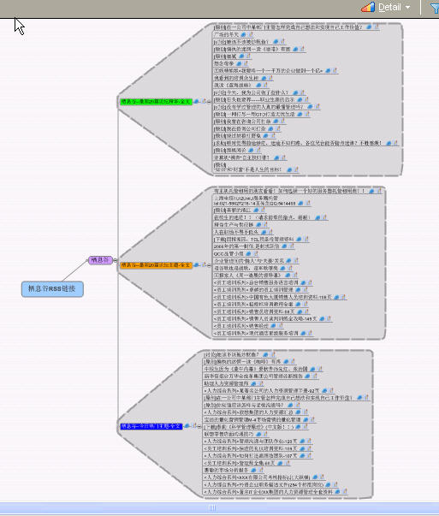
我们看到的最终导图会是这个样子，是栖息谷上最新的三类贴子的荟萃。(注意要用手工把分枝打开)

Slide 30
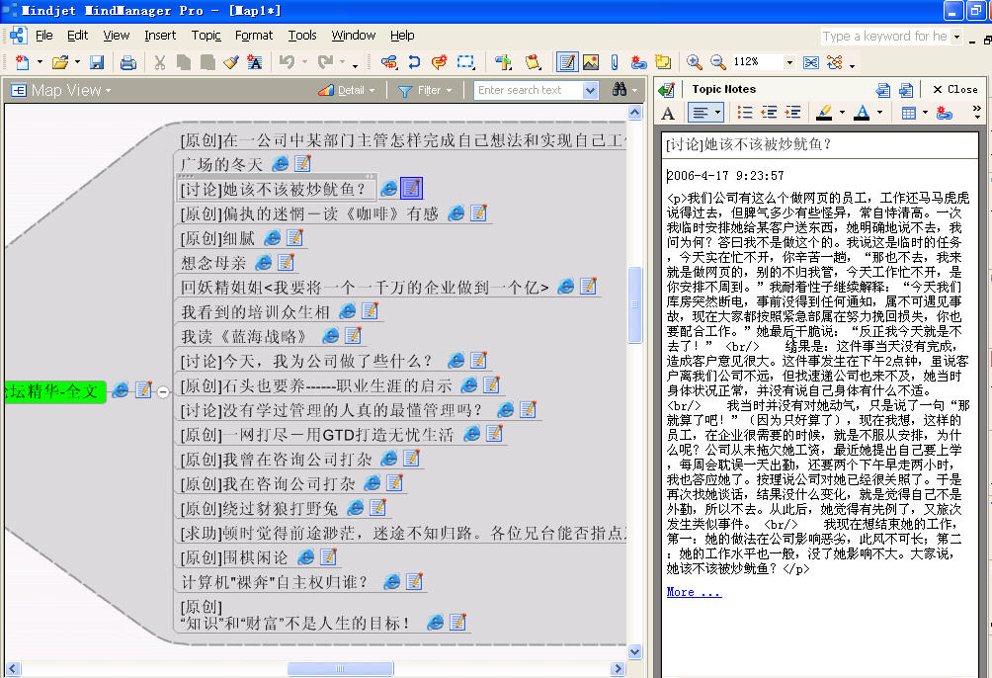
刚才那个图可能看不清楚，看看这个局部吧，应该清晰一些。

Slide 31
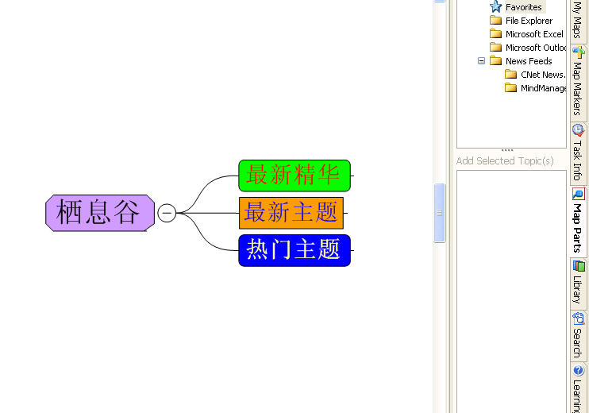
如果你不懂RSS或没看懂瀚潮的介绍，也没关系，附件中我给了一个以“栖息谷”为名的导图，请用Mindmanager打开它。

Slide 32
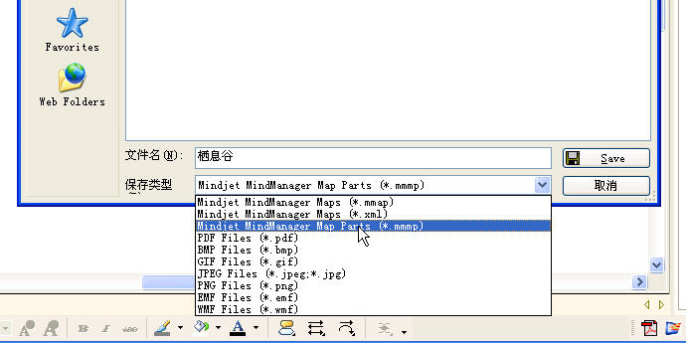
选择“Save as…”，注意存为图示的这种格式。

Slide 33
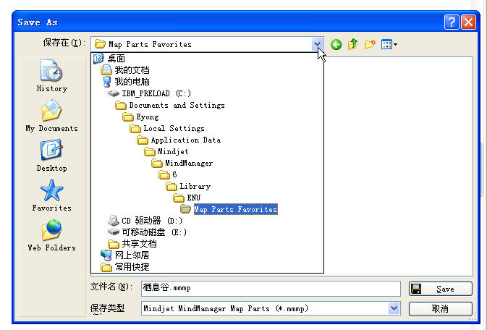
存在什么地方呢？这个有点复杂，就是C盘之下，等等等等，我只好用这个截图来表示了，Mindmanager和别的软件有些不一样，它的例图文件躲藏得比较“贼”。

Slide 34
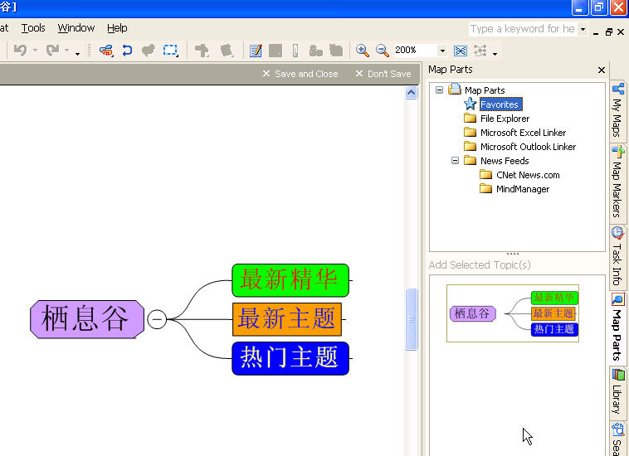
结果，要看右边啦！

Slide 35
三招十八式停工很久了，很多朋友都来短信催问，弄得我很惭愧，今天抽空，但不好意思又做不完，只好再分上下集，回头我再赶紧做下集吧。

Slide 36


